Slide 1



تصميم تطبيق دليل الخدمات الصحية بمدينة دنقلا
دنقلا كير | Dongola Care
إعداد الطلاب:
مصعب عبدالوهاب عبدالرحمن البكري
راشد إسحاق إبراهيم إسماعيل
محمد عطا ساتي شريف
كمال خليفة عزالدين خليفة
Notes:
شريحة الغلاف. يقدّم مصعب نفسه وزملاءه باختصار، ويذكر عنوان المشروع: تصميم تطبيق دليل الخدمات الصحية بمدينة دنقلا (دنقلا كير)، ثم يمهّد للانتقال لمحاور العرض.

Slide 2






محاور العرض
Presentation Agenda
مشكلة البحث وأسئلته
المقدمة والخلفية التقنية
منهجية البحث وأدوات التطوير
أهداف وأهمية وحدود البحث
الفجوة والمساهمة، والخاتمة
الدراسة الميدانية لمدينة دنقلا
2
دنقلا كير — دليل الخدمات الصحية بمدينة دنقلا
Notes:
يعرض مصعب محاور العرض السريعة: المقدمة، المشكلة، الأهداف، المنهجية، الدراسة الميدانية، ثم الخاتمة — ليعطي الحضور خريطة ذهنية لما سيأتي.

Slide 3
المقدمة
Introduction
الخدمات الصحية من أهم القطاعات المرتبطة بحياة الإنسان اليومية مباشرة
نمو عمراني وسكاني متسارع بمدينة دنقلا (عاصمة الولاية الشمالية)
غياب وسيلة رقمية موحدة لمعرفة مواقع المرافق الصحية وخدماتها
“دنقلا كير”: تطبيق محمول يعمل دون اتصال أولاً (Offline-First) بإطار Flutter
آلية تحديث ذكية عبر لوحة تحكم إلكترونية، دون الحاجة لإعادة نشر التطبيق
3
دنقلا كير — دليل الخدمات الصحية بمدينة دنقلا
Notes:
يشرح مصعب أهمية الخدمات الصحية في الحياة اليومية، ونمو مدينة دنقلا وازدياد الحاجة لوسيلة موحدة تعرّف السكان والزوار بالمرافق الصحية. يوضح أن دنقلا كير هو الاستجابة العملية لهذه الحاجة، مبنيّ بمبدأ العمل دون اتصال، مع آلية تحديث ذكية تفصيلها لاحقاً.

Slide 4




الخلفية التقنية: لماذا الآن؟
Enabling Technologies
خرائط جوجل
GitHub
SQLite
Flutter
توجيه دقيق دون تضمين محرك خرائط مستقل
استضافة بيانات ومزامنة خفيفة التكلفة ومجانية
تخزين محلي يعمل دون الحاجة لخادم دائم الاتصال
قاعدة برمجية واحدة تعمل بكفاءة على أكثر من منصة
هذه التقنيات الحديثة مجتمعة هي ما جعل بناء نظام هجين (محلي + سحابي خفيف) ممكناً بتكلفة شبه معدومة
4
دنقلا كير — دليل الخدمات الصحية بمدينة دنقلا
Notes:
يوضح مصعب أن التطور التقني الحديث (Flutter، SQLite، خدمات سحابية مجانية كـGitHub، وروابط خرائط جوجل) هو ما أتاح بناء هذا النوع من التطبيقات الهجينة (تعمل محلياً وتتزامن سحابياً) بتكلفة شبه معدومة، بخلاف الحلول التقليدية التي تتطلب خوادم مخصصة.

Slide 5
مشكلة البحث
Research Problem
غياب مرجع رقمي موحد وموثوق يتيح لسكان دنقلا وزوارها الوصول السريع لبيانات المرافق الصحية: موقعها، خدماتها، ساعات عملها، وأرقام التواصل الخاصة بها
5
دنقلا كير — دليل الخدمات الصحية بمدينة دنقلا
Notes:
ينتقل مصعب لعرض المشكلة الجوهرية للبحث بجملة واحدة مركّزة: لا يوجد مرجع رقمي موحد يتيح للناس معرفة مكان وخدمات المرافق الصحية بسهولة، خصوصاً في الحالات الطارئة.

Slide 6




أبعاد المشكلة
Problem Dimensions
صعوبة تحديد المواقع
تشتت المعلومات
اعتماد على وصف المعالم بدل عناوين رسمية دقيقة
لا يوجد دليل رقمي مركزي يجمع بيانات المرافق الصحية
عدم التحديث المستمر
نقص المعلومات التشغيلية
صعوبة إبقاء أي مصدر مطبوع أو ثابت محدَّثاً باستمرار
غياب ساعات العمل الفعلية وأرقام التواصل المباشر
6
دنقلا كير — دليل الخدمات الصحية بمدينة دنقلا
Notes:
يفصّل مصعب أربعة أبعاد للمشكلة: تشتت المعلومات، صعوبة تحديد المواقع بدقة، نقص المعلومات التشغيلية (ساعات العمل والاتصال)، وصعوبة إبقاء أي مصدر معلومات محدَّثاً باستمرار — وهذا البعد الأخير تحديداً هو ما دفع لاحقاً لتصميم نظام تحديث ديناميكي.

Slide 7
أسئلة البحث
Research Questions
كيف يمكن تصميم تطبيق يعمل بكفاءة دون اتصال بالإنترنت؟
1
ما البنية المناسبة لقاعدة بيانات SQLite لتخزين بيانات المرافق؟
2
كيف يمكن تمكين المستخدم من الوصول لموقع أي منشأة عبر خرائط جوجل؟
3
ما الآلية المناسبة لتحديث البيانات تلقائياً لجميع المستخدمين؟
4
كيف يمكن تصميم نظام تقييم يعكس رأي جميع المستخدمين فعلياً؟
5
7
دنقلا كير — دليل الخدمات الصحية بمدينة دنقلا
Notes:
يعرض مصعب أسئلة البحث الخمسة التي يجيب عنها البحث بالتتابع: تصميم تطبيق بدون اتصال، هيكل قاعدة البيانات، الربط بخرائط جوجل، آلية التحديث التلقائي، ونظام التقييم. وبهذا ينهي مصعب جزءه وينتقل الحديث لراشد.

Slide 8
أهداف البحث
Research Objectives
الهدف العام
تصميم وتنفيذ تطبيق محمول يعمل وفق مبدأ العمل دون اتصال أولاً (Offline-First)، ليكون دليلاً رقمياً تفاعلياً وقابلاً للتحديث المستمر للمرافق الصحية بمدينة دنقلا
8
دنقلا كير — دليل الخدمات الصحية بمدينة دنقلا
Notes:
يبدأ راشد جزءه بعرض الهدف العام للبحث: بناء تطبيق يعمل دون اتصال، كدليل تفاعلي وقابل للتحديث المستمر لمرافق دنقلا الصحية، ثم ينتقل للأهداف الفرعية الثمانية التي تحقق هذا الهدف.

Slide 9
الأهداف الفرعية (1 من 2)
Sub-Objectives
جمع وتوثيق بيانات دقيقة لعينة من المرافق الصحية بمدينة دنقلا
1
تصميم واجهات عربية حديثة تدعم اتجاه الكتابة من اليمين لليسار (RTL)
2
بناء قاعدة بيانات محلية بـ SQLite لتخزين المرافق وخدماتها وتخصصاتها
3
تمكين فتح الموقع الفعلي لأي منشأة مباشرة في تطبيق خرائط جوجل
4
9
دنقلا كير — دليل الخدمات الصحية بمدينة دنقلا
Notes:
يعرض راشد أول أربعة أهداف فرعية: جمع بيانات دقيقة للمرافق، تصميم واجهات عربية RTL، بناء قاعدة بيانات SQLite، وتمكين فتح الموقع مباشرة في خرائط جوجل.

Slide 10
الأهداف الفرعية (2 من 2)
Sub-Objectives
تصميم آلية مزامنة خفيفة عبر GitHub تُحدِّث البيانات تلقائياً
5
بناء لوحة تحكم إلكترونية (Admin Panel) لإدارة المحتوى بسهولة
6
تصميم نظام تقييم إلكتروني يعرض متوسط تقييم جميع المستخدمين
7
اختبار التطبيق والتحقق من استقراره في بيئتي الاتصال وانعدامه
8
10
دنقلا كير — دليل الخدمات الصحية بمدينة دنقلا
Notes:
يكمل راشد الأهداف الأربعة المتبقية: آلية المزامنة عبر GitHub، لوحة تحكم الأدمن، نظام التقييم الإلكتروني، واختبار التطبيق في حالتي الاتصال وانعدامه. هذه الأهداف الأربعة هي الأكثر تقدماً تقنياً في المشروع.

Slide 11
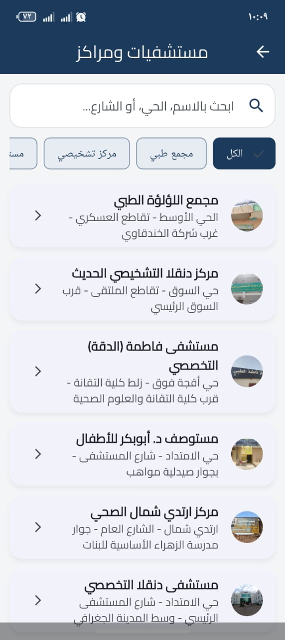
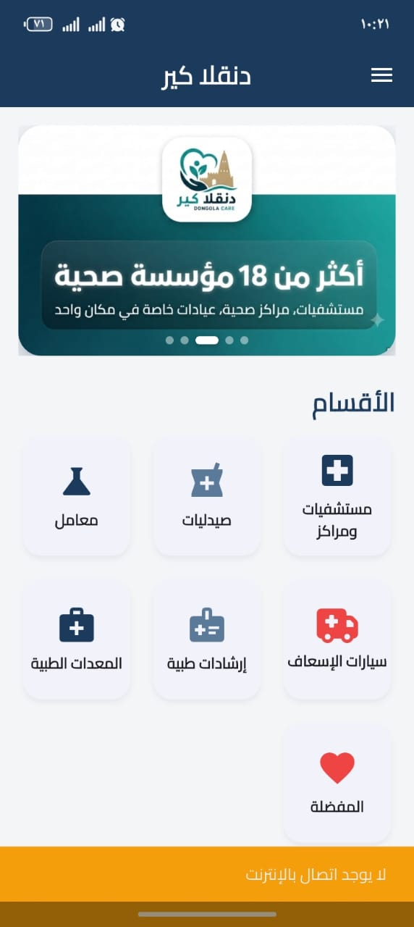
الأهداف على أرض الواقع
Objectives in Action
الشاشة الرئيسة
بانر تعريفي + شبكة أقسام تغطي كل فئات المرافق
شاشة تصفح فئة
بحث فوري وفلترة، مع بيانات مرافق حقيقية موثّقة ميدانياً
11
دنقلا كير — دليل الخدمات الصحية بمدينة دنقلا
Notes:
يعرض راشد لقطتين حقيقيتين من التطبيق الفعلي: الشاشة الرئيسية بشبكة الأقسام، وشاشة تصفح فئة (مستشفيات ومراكز) بالبحث الفوري — ليثبت للحضور أن الأهداف المذكورة تحققت عملياً وليست نظرية فقط.

Slide 12



أهمية البحث
Research Significance
اقتصادية
تطبيقية ومجتمعية
أكاديمية
الاعتماد على أدوات مجانية بالكامل (Flutter، SQLite، GitHub)
وصول أسرع للخدمة الصحية المناسبة، خصوصاً في الحالات الطارئة
نموذج معماري هجين (Offline-First + مزامنة خفيفة) قابل للتعميم
12
دنقلا كير — دليل الخدمات الصحية بمدينة دنقلا
Notes:
يوضح راشد ثلاثة محاور لأهمية البحث: أكاديمياً (نموذج هجين قابل للتعميم على مشاريع مشابهة)، تطبيقياً ومجتمعياً (تسريع الوصول للخدمة الصحية)، واقتصادياً (اعتماد كامل على أدوات مجانية دون تكلفة استضافة).

Slide 13

حدود البحث
Research Scope
18 منشأة صحية: مستشفيات، مراكز، معامل، صيدليات
موضوعية
نطاق مدينة دنقلا الإداري والأحياء التابعة لها
مكانية
العام الأكاديمي 2026م
زمانية
Android وFlutter، SQLite كمصدر أساسي، وGitHub كوسيط مزامنة خفيف (وليس خادماً تقليدياً)
تقنية
13
دنقلا كير — دليل الخدمات الصحية بمدينة دنقلا
Notes:
يعرض راشد حدود البحث الأربعة: الموضوعية (18 منشأة موثّقة)، المكانية (مدينة دنقلا)، الزمانية (2026)، والتقنية — مع التوضيح المهم أن GitHub يُستخدم كوسيط مزامنة خفيف وليس خادماً تقليدياً، مما يحافظ على استقلالية التطبيق. بهذا ينهي راشد جزءه وينتقل الحديث لمحمد.

Slide 14

منهجية البحث وأدوات جمع البيانات
Methodology
اعتمد البحث المنهج الوصفي التطبيقي: وصف وتحليل الواقع الصحي، وتصميم حل برمجي عملي لمعالجته
التوثيق البصري
المقابلات القصيرة
الزيارات الميدانية
التقاط صور خارجية حقيقية للمرافق لاستخدامها داخل التطبيق
مقابلات موجزة مع العاملين لجمع بيانات دقيقة عن الخدمات والاتصال
جولات منظمة لعدد من المرافق الصحية لرصد مواقعها وبياناتها
14
دنقلا كير — دليل الخدمات الصحية بمدينة دنقلا
Notes:
يشرح محمد المنهج الوصفي التطبيقي المتبع، وأدوات جمع البيانات الثلاث: الزيارات الميدانية، المقابلات القصيرة مع العاملين، والتوثيق البصري (تصوير المرافق فعلياً) الذي استُخدم لاحقاً كصور حقيقية داخل التطبيق.

Slide 15

بيئة التطوير والأدوات
Development Environment
Git & GitHub
SQLite
Flutter / Dart
لوحة تحكم ويب (HTML/JS)
خرائط جوجل
Google Sheets + Apps Script
15
دنقلا كير — دليل الخدمات الصحية بمدينة دنقلا
Notes:
يعرض محمد أبرز الأدوات والتقنيات الفعلية المستخدمة في بناء المشروع: Flutter وDart، SQLite، Git وGitHub، خدمة Google Sheets وApps Script للتقييم، خرائط جوجل، ولوحة تحكم ويب مستقلة — جميعها أدوات مجانية بالكامل.

Slide 16




الخلفية الجغرافية والصحية لمدينة دنقلا
Field Study
تقع دنقلا على الضفة الشرقية لنهر النيل، وتُعد العاصمة الإدارية والاقتصادية للولاية الشمالية
الصيدليات
معامل التحاليل
المراكز والمستوصفات
المستشفيات
أدوية ومستلزمات طبية، بعضها يعمل على مدار الساعة
فحوصات مخبرية متنوعة (الدم، السكر، الوظائف الحيوية)
رعاية صحية أولية وعيادات تخصصية
خدمات علاجية وجراحية متعددة التخصصات
16
دنقلا كير — دليل الخدمات الصحية بمدينة دنقلا
Notes:
يعرض محمد موقع مدينة دنقلا وتصنيف المرافق الصحية بها إلى أربع فئات رئيسة وثّقها فريق البحث ميدانياً: المستشفيات، المراكز والمستوصفات، معامل التحاليل، والصيدليات. بهذا ينهي محمد جزءه وينتقل الحديث لكمال.

Slide 17
التحديات الميدانية المرتبطة بجمع البيانات
Field Challenges
غياب سجل رسمي موحد لجميع المرافق الصحية بالمدينة
تفاوت دقة العناوين، والاعتماد على وصف المعالم المجاورة
تفاوت استعداد بعض المرافق للتعاون في تزويد البيانات
تغيّر بعض البيانات التشغيلية (الهواتف وساعات العمل) بمرور الوقت
17
دنقلا كير — دليل الخدمات الصحية بمدينة دنقلا
Notes:
يعرض كمال أربعة تحديات واقعية واجهها الفريق أثناء جمع البيانات: غياب سجل رسمي موحد، تفاوت دقة العناوين، تفاوت تعاون بعض المرافق، وتغيّر البيانات التشغيلية بمرور الوقت — وهذا الأخير تحديداً هو ما بَرَّر لاحقاً بناء نظام تحديث ديناميكي.

Slide 18

الفجوة العملية ومساهمة البحث
Practical Gap & Contribution
روابط خرائط مباشرة
لوحة تحكم مستقلة
نموذج هجين
استفادة من دقة خرائط جوجل دون أعباء تقنية إضافية على التطبيق
تحديث البيانات دون خبرة برمجية أو تدخل مطوّر في كل مرة
SQLite محلي + مزامنة خفيفة عبر GitHub، دون التضحية بالاستقلالية عن الشبكة
18
دنقلا كير — دليل الخدمات الصحية بمدينة دنقلا
Notes:
يوضح كمال أن الفجوة الأساسية ليست غياب حلول تقنية عموماً، بل غياب حل مصمَّم خصيصاً لملاءمة تذبذب الإنترنت وتغيّر البيانات في دنقلا. ويعرض ثلاث نقاط مساهمة: النموذج الهجين، لوحة التحكم المستقلة، والاعتماد على روابط خرائط جوجل المباشرة بدل محرك خرائط مستقل.

Slide 19
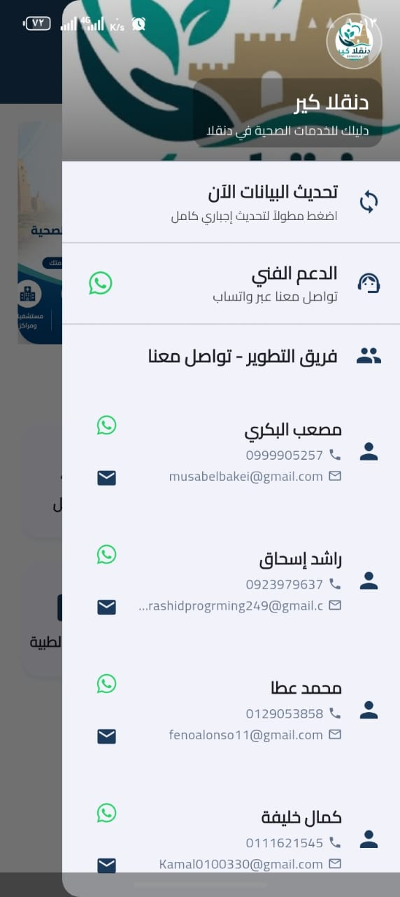
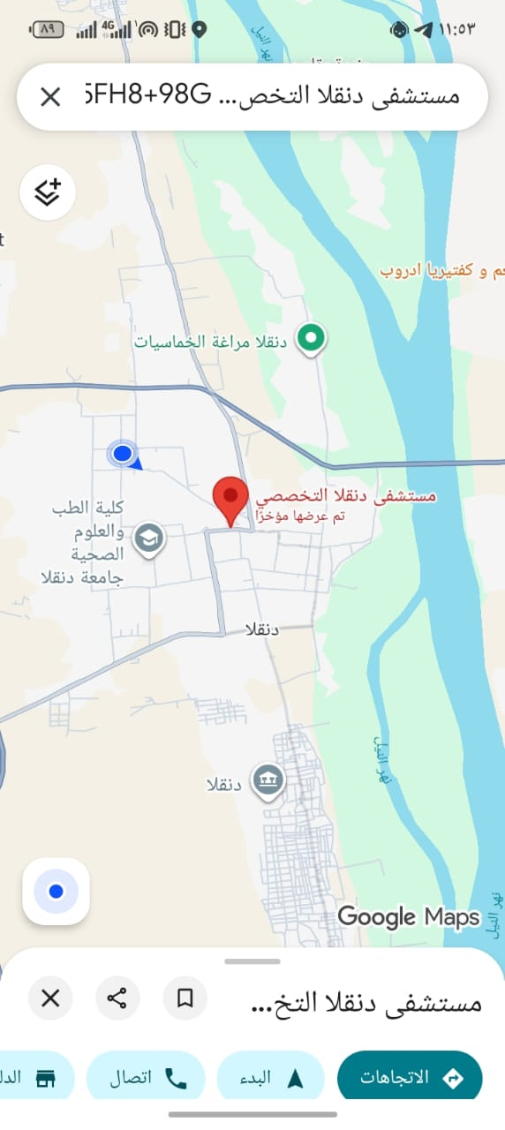
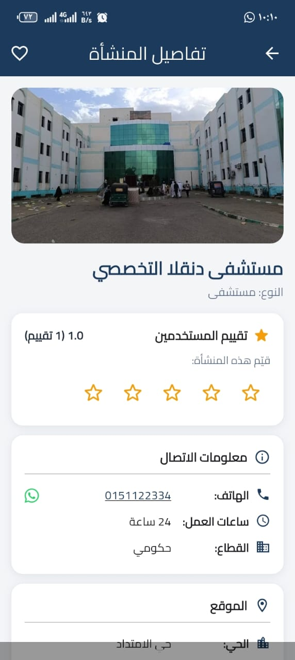
المساهمة على أرض الواقع
Contribution in Action
تفاصيل المنشأة والتقييم
فتح الموقع في خرائط جوجل مباشرة
لوحة تحديث البيانات وفريق الدعم
19
دنقلا كير — دليل الخدمات الصحية بمدينة دنقلا
Notes:
يعرض كمال ثلاث لقطات حقيقية متتابعة: شاشة تفاصيل منشأة بها تقييم فعلي بالنجوم، فتح الموقع مباشرة في خرائط جوجل الحقيقية لمستشفى دنقلا التخصصي، وأخيراً القائمة الجانبية بزر تحديث البيانات وجهات اتصال الفريق — إثبات عملي لكل نقاط المساهمة المذكورة.

Slide 20
شكراً لحسن استماعكم
الأسئلة والمناقشة
مصعب عبدالوهاب عبدالرحمن البكري
راشد إسحاق إبراهيم إسماعيل
محمد عطا ساتي شريف
كمال خليفة عزالدين خليفة
Notes:
شريحة الختام. يشكر أحد أفراد الفريق (يُفضَّل مصعب بصفته يفتح ويغلق العرض) الحضور، ويفتح المجال للأسئلة، مع استعداد بقية الفريق للإجابة كل حسب الجزء الذي قدّمه.

